Slide 1

Clustering de
Variables
Milena Gordien Piquet
Marvin Curty
Abdourahmane Timera
Package R pour le Clustering de Variables
Algorithmes et Outils d'Interprétation
Master 2 SISE
2025-2026

Slide 2

ClusterVariable est un package R développé dans le cadre du Master 2 SISE qui implémente des algorithmes avancés de clustering de variables avec des outils d'interprétation complets.
Un package R innovant
Méthodologie
Nous avons suivi les consignes du cahier des charges, c’est-à-dire :
- Un algorithme sur des méthodes de réallocation (K-means)
- Un algorithme qui traite des données qualitatives (AFDM) qui est devenu un algorithme qui traite des variables mixtes.
- Et un dernier algorithme sur le clustering de variables (choix du coeur CAH)
Repartition
Chaque membre s’est concentré sur un algorithme distinct, ce qui nous a permis de développer trois méthodes R6 dans le package, adaptées à des types de sorties différentes.
01. Approches Variées
Trois méthodes principales (CAH, K-means, AFDM) adaptées à différents types de données.
02. Architecture R6
Conception orientée objet moderne garantissant flexibilité, extensibilité et maintenance aisée.
03. Interface Shiny
Application interactive intégrée pour faciliter l'utilisation par des non-programmeurs.
02

Slide 3
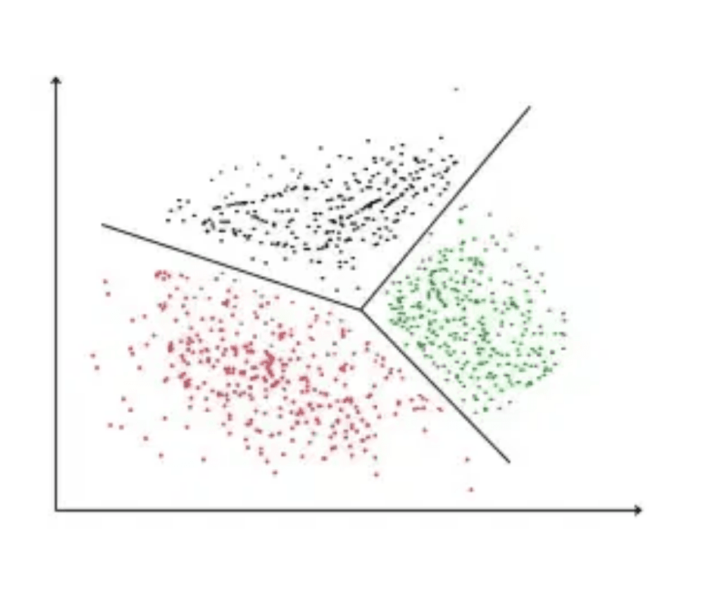
Trois algorithmes complémentaires
01
02
03
K-means
(Optimisé)
Analyse Factorielle
Donnée Mixtes
(AFDM)
Classification Ascendante Hiérachique (CAH)
•
Implémentation personnalisée
•
Traitement des données quantitatives
•
Prétraitement automatique
•
Variables quantitatives et qualitatives
•
Calculer le K optimal
•
Évaluation par silhouette
•
Intégration ACM
•
ACP et visualisation des données
•
Clustering sur axes factoriels
•
Evaluer le clustering avec plusieurs mértiques
Visualisation conceptuelle des regroupements de variables
03

Slide 4

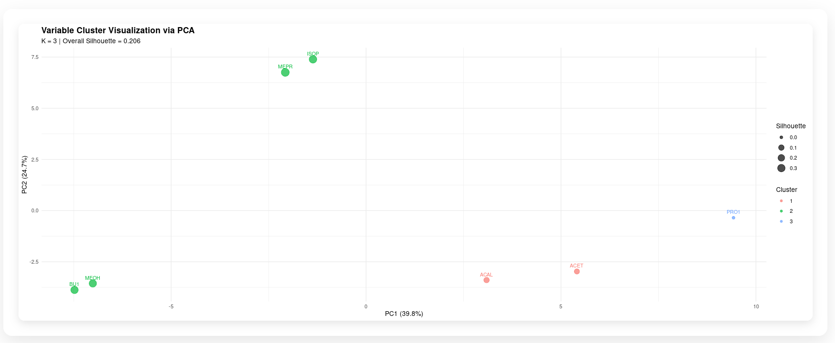
K-means : Rapidité et efficacité
Optimisation pour les grandes dimensions
Implémentation dédiée
Algorithme optimisé spécifiquement pour le clustering de variables plutôt que d'individus.
Prétraitement automatique
Gestion intégrée du nettoyage des données pour garantir la robustesse des résultats.
Sélection du modèle
Utilisation de la méthode du coude pour déterminer objectivement le nombre optimal de clusters (k).
Évaluation de la qualité
Calcul du coefficient de silhouette pour mesurer la cohésion intra-classe et la séparation inter-classe.
Performance
Idéal pour les jeux de données de grande dimension où la rapidité de calcul est critique.
Figure 2 : Visualisation des clusters K-means
05

Slide 5
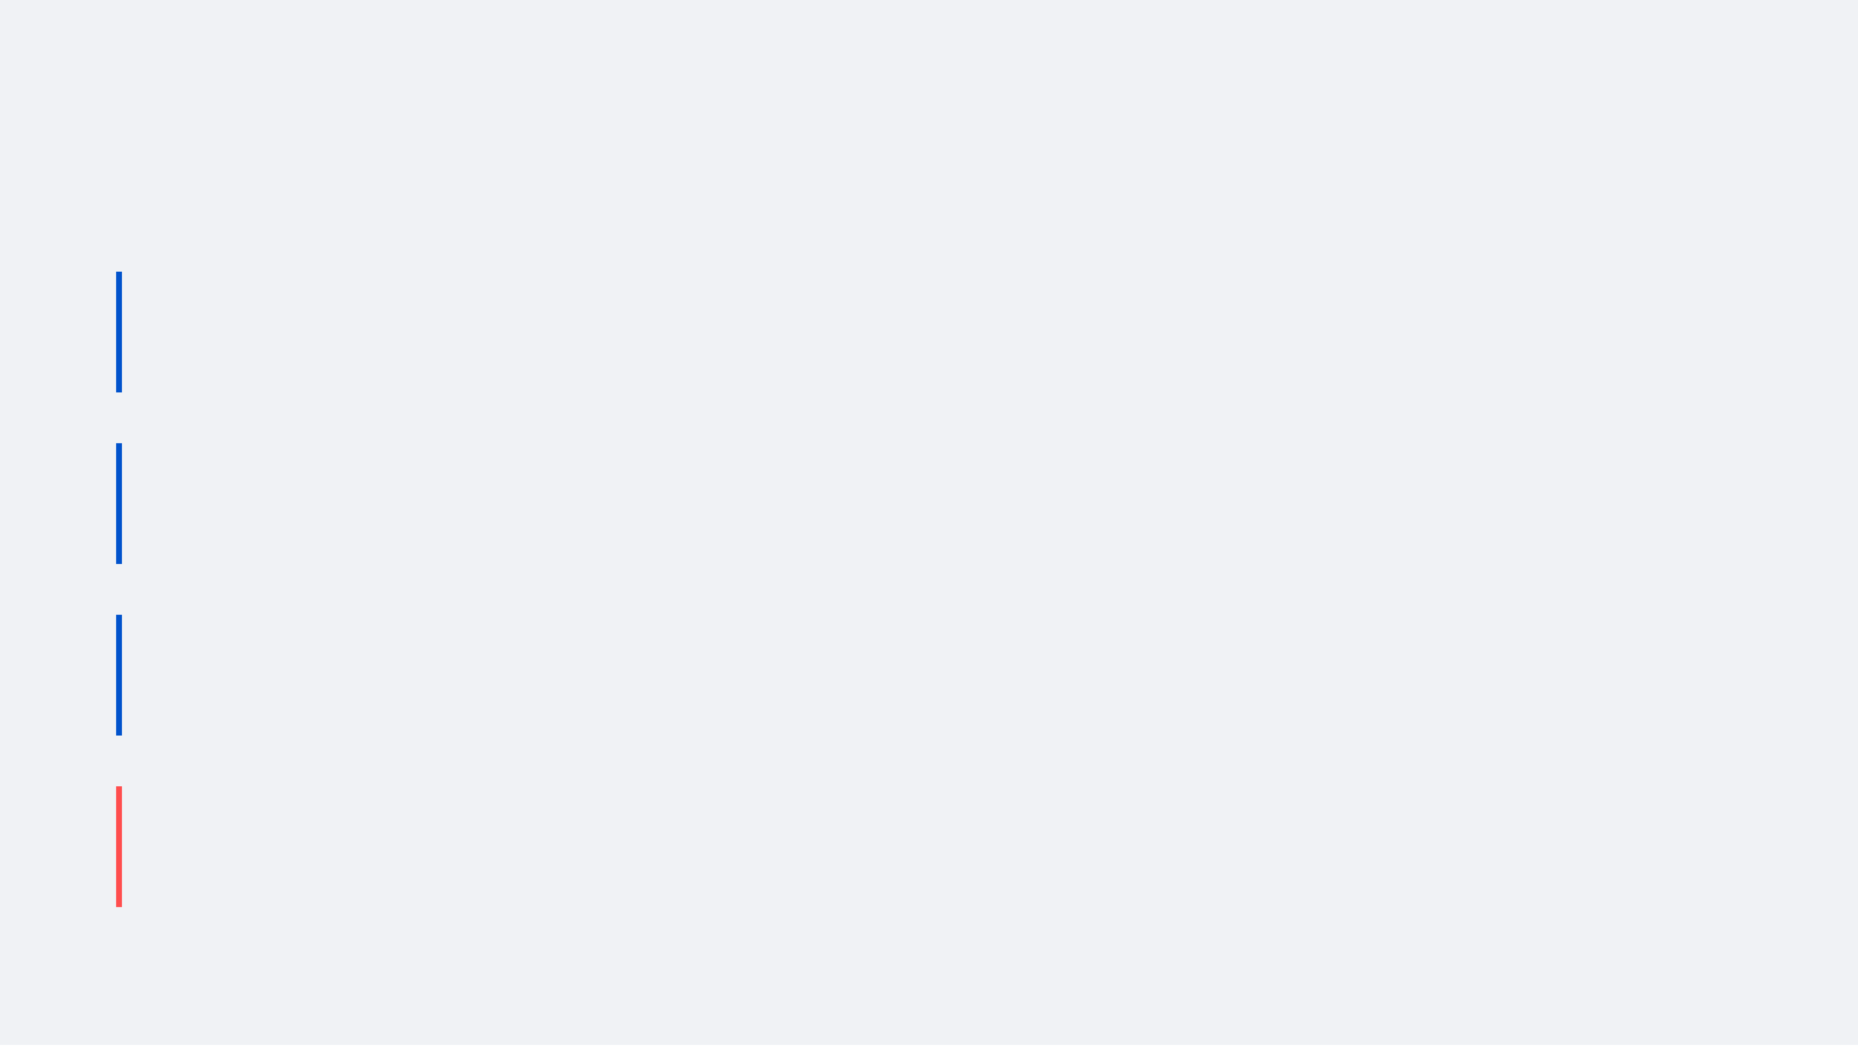
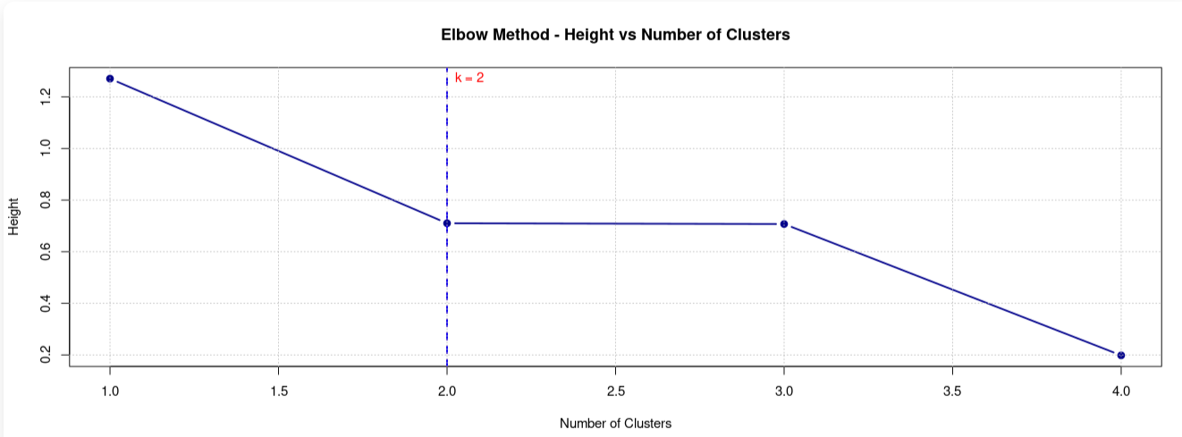
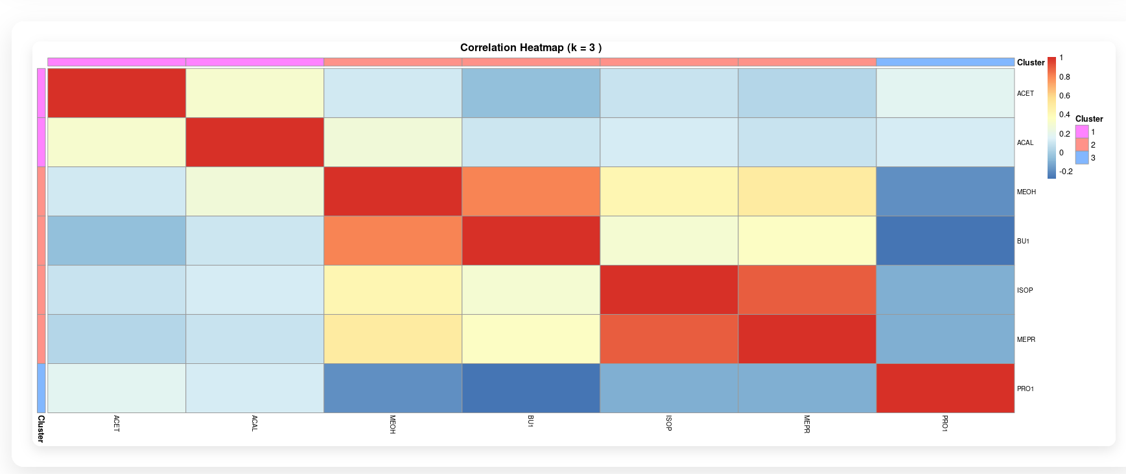
Kmeans :
Sortie (summary et print)
Informations générales
Nombre d’e variableset nombre de clusters
répartition des variables dans un clusters
indice de silhoute de chaque clusters
Qualité & Structure (summary)
Silhouette = cohésion / séparation
Visualisations (plots)
Plot_heatmap : pour voir la correlations des variables
Plot_df: ACP puis visualisations
Elbow : justification visuelle du k optimal

Slide 6
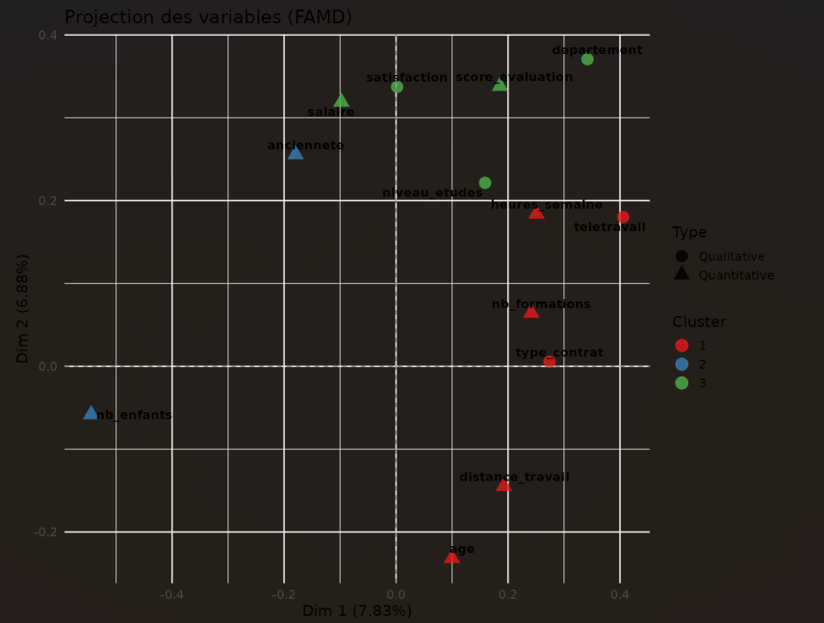
AFDM : Approche Mixte
Matrice de distance
Variables qualitatives : calcul barycentre des modalités
Distance euclidienne entre les coordonnées factorielles
Méthode de Ward.D2 (par défaut)
Fusionne les groupes en minimisant la perte d'inertie intra-classe
Construit l’arbre hiérarchique (dendrogramme)
Découpage de l’arbre (cutree)
Identification de k à l’aide de la méthode du coude
Découpage à la hauteur correspondant à k
Centre des clusters
Centre = moyenne des coordonnées de ses variables
Recalculé à chaque ajout de variable
04

Slide 7
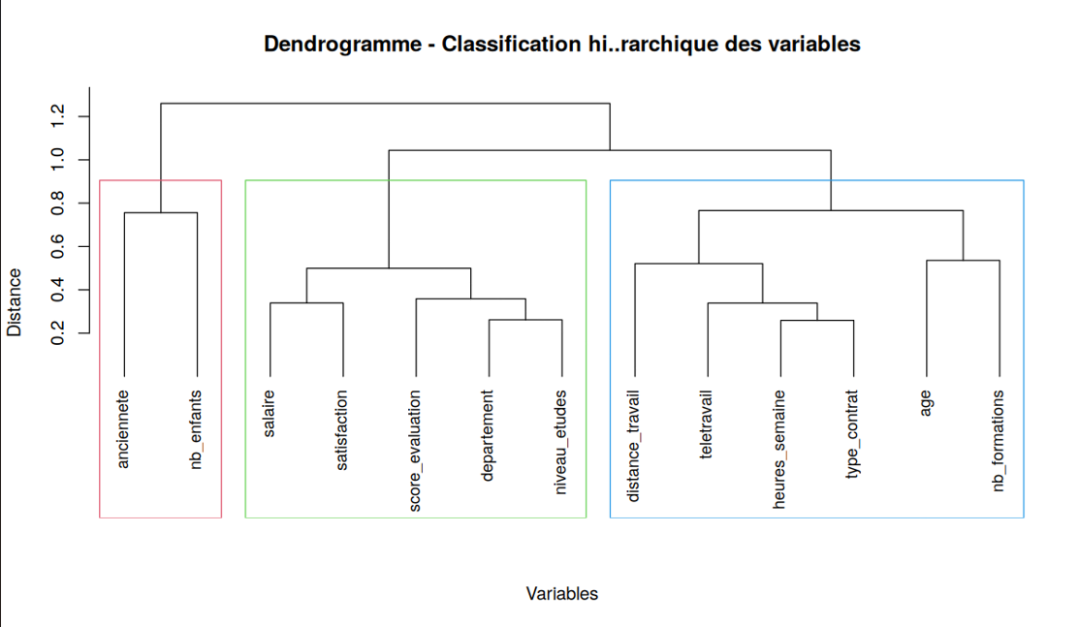
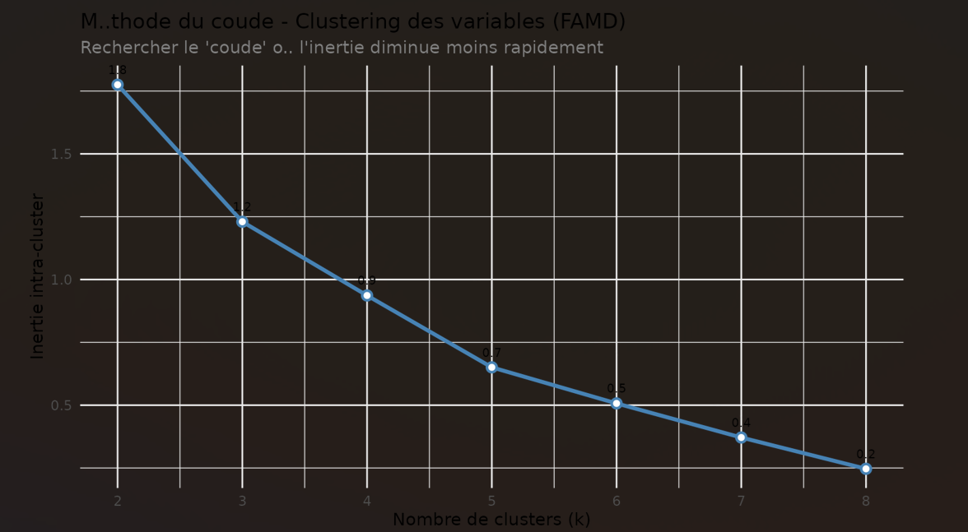
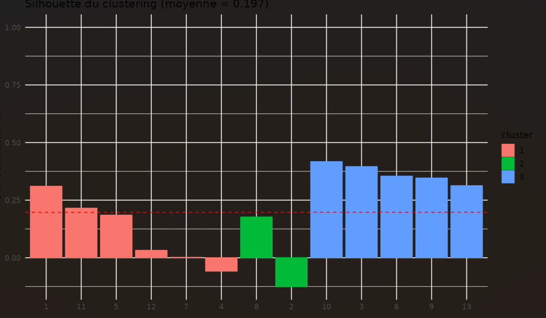
AFDM : Sorties obtenues
print()
Dimensions : Nind * Nvar
Infos données : types, décompte par type
FAMD : nombre composante + inertie expliquée
Clustering : nombre + distribution
Objets calculés : result, coord_var, eigenvalues, inertia_explained...
summary()
Composition des clusters
Distinction entre type de variables
Intérêt pour l’interprétabilité des résultats
Visualisations
Screeplot
Dendrogramme
Variables dans le plan factoriel
Silhouette

Slide 8
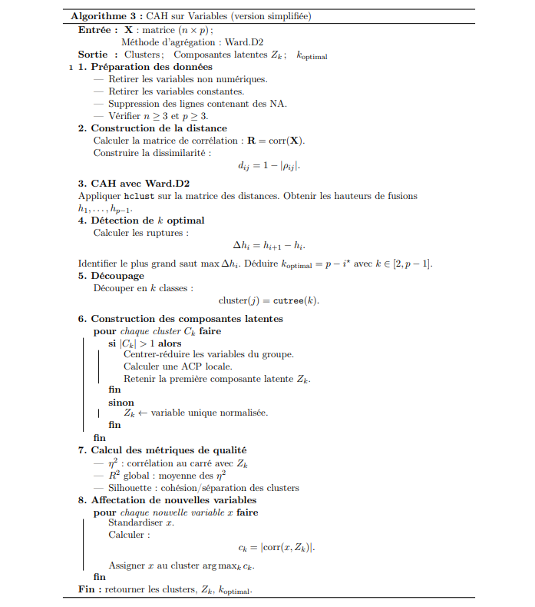
CAH : Approche Hiérarchique
Classification Ascendante Hiérarchique
Distance corrélative
Basée sur la matrice de corrélation
Dissimilarité
(Deux variables fortement liées → distance faible)
Méthode de Ward.D2
Fusionne les groupes en minimisant la perte d'inertie intra-classe
Construit l’arbre hiérarchique (dendrogramme)
Détection automatique de k
Analyse des ruptures dans les hauteurs de fusion
Choix du nombre optimal de clusters
(logique du “plus grand saut”)
Construction des composantes latentes
ACP locale dans chaque groupe
Première composante = Zk, la synthèse du cluster
Sert ensuite pour l’interprétation et le predict()
04

Slide 9
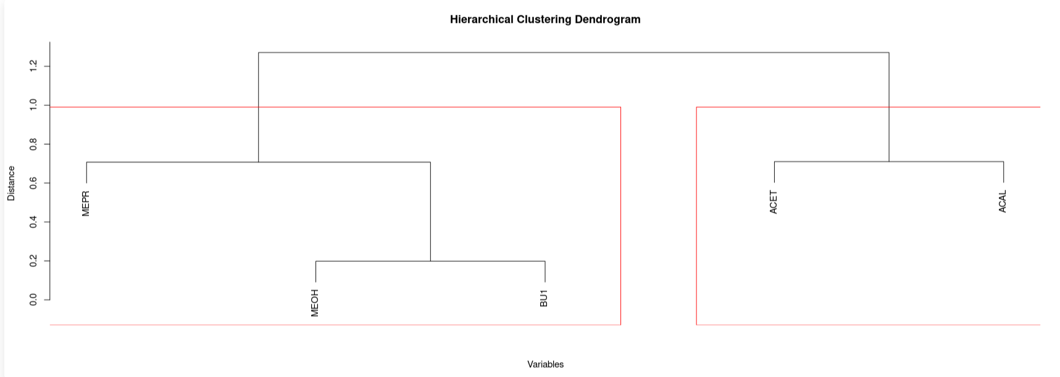
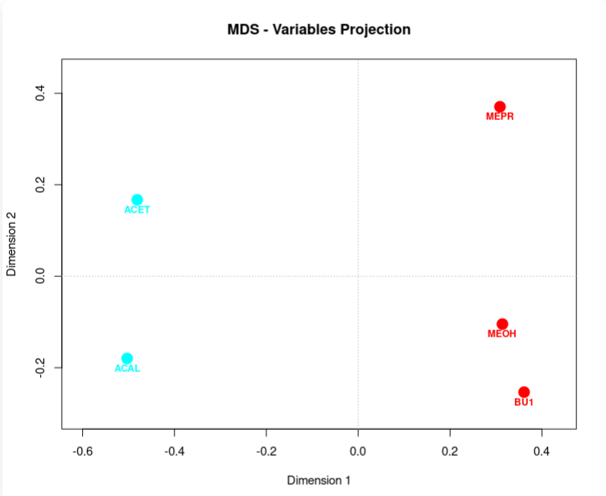
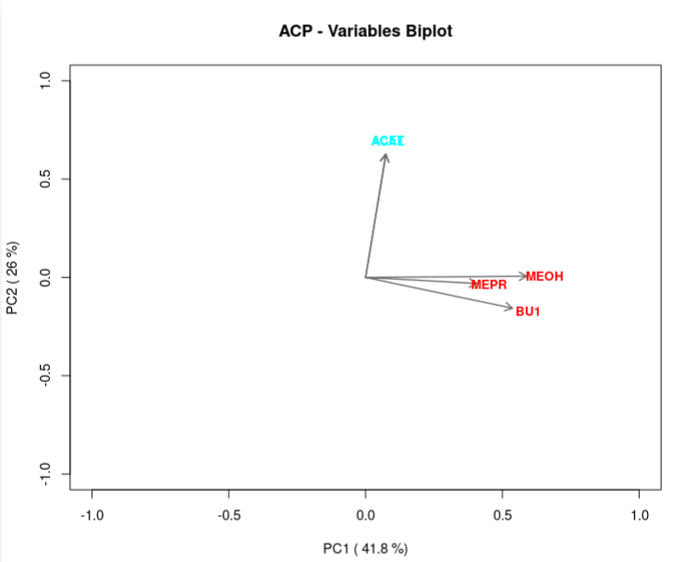
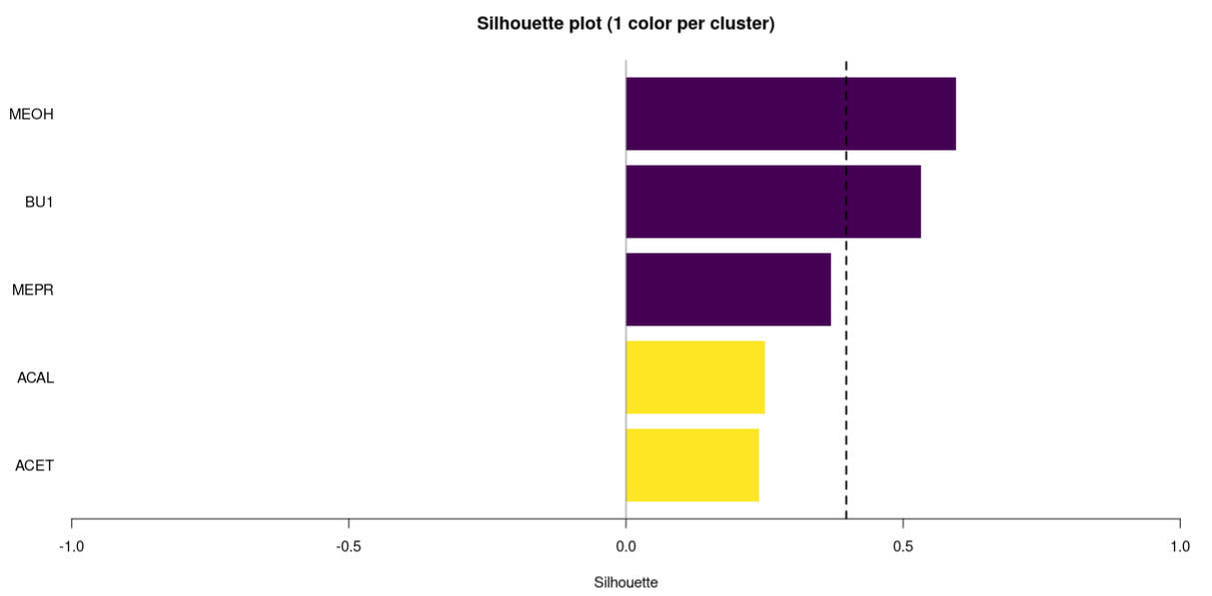
CAH : Approche Hiérarchique
Classification Ascendante Hiérarchique
Sortie (summary et print)
Informations générales
Nombre d’individus × variables utilisées, méthode de fusion (Ward.D2), distance utilisée : 1 − |corr|
k optimal détecté et résumé des clusters (nom variable + nb de clusters)
BSS Ratio + GAP + Barycentres
BSS Ratio = part d’inertie inter-cluster / inertie totale
→ Plus c’est grand, plus les clusters sont bien séparés
Centroides (moyennes) des variables de chaque cluster
→ Donne une idée du “profil moyen” du groupe.
Qualité & Structure (summary)
R² global = % d’information capturée
Silhouette = cohésion / séparation
η² par variable = pertinence dans le groupe
Variables par cluster + variable représentative (parangon)
Visualisations (plots)
Dendrogramme : structure hiérarchique, saut → choix de k
ACP : cohérence géométrique des groupes
MDS : projection selon distances corrélationnelles
Silhouette : qualité variable par variable
Elbow : justification visuelle du k optimal

Slide 10
Application Shiny
Interface interactive pour l'analyse sans programmation
01
02
03
04
05
Import
Nettoyage
Clustering
Visualisation
Prédiction
Support des fichiers CSV et Excel avec sélection interactive des colonnes à analyser.
Détection et imputation automatique des valeurs manquantes pour préparer les données.
Configuration des algorithmes (K-means, CAH, AFDM) et ajustement des hyperparamètres.
Génération de graphiques interactifs, dendrogrammes et tableaux de résultats exportables.
Assignation de nouvelles variables illustratives aux clusters identifiés par le modèle.
10

Slide 11
Perspectives et développements futurs
01
Approfondir l’interpétation des résultats
Améliorer l’interpretation attendu dans chaque clusters.
02
Renforcer la coordination entre les algorithmes
Harmoniser les différentes sorties et architecture du projet.
03
Amélioration de l’application Shiny
Visualisations plus intéractives.
04
Optimisation Big Data
Amélioration des performances de calcul pour les très grandes dimensions.
Open Source & Communauté
05
Développer d’advantage la documentation et les testes
Le projet est disponible sur GitHub. Les contributions, signalements de bugs et suggestions d'amélioration sont les bienvenus pour enrichir l'écosystème R.
Via vignette..
12

